Slide 1

Fraňková, Šlaisová
Hluboké krční prostory

Slide 2
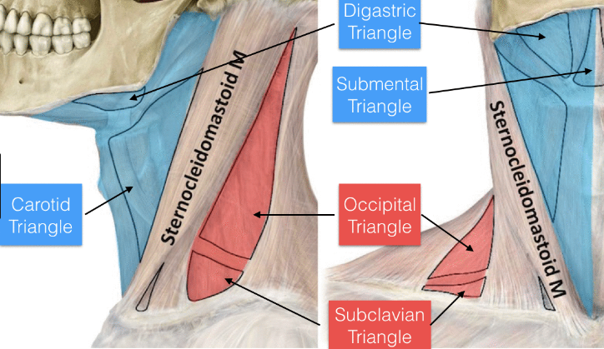
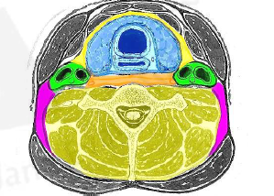
Členění prostor krku
Chirurgický pohled Prostorový pohled
Trojúhelníky oddělené hmatatelnými strukturami
Orientované vertikálně
Obtížná interpretace pomocí zobraz.metod
Prostory oddělené fasciemi
Hranice se rel. dobře zobrazují na axiálních řezech
Lépe interpretovatelný ZM
Notes:
Trojúhelníky oddělené hmatatelnými strukturami
Orientované vertikálně
prostory oddělené fasciemi
hranice se dobře zobrazují na axiálních řezech
lépe interpretovatelný ZM
Obtížná interpretace pomocí zobraz.metod

Slide 3
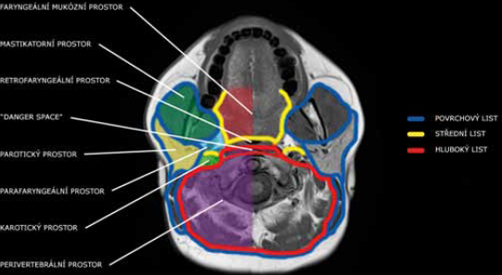
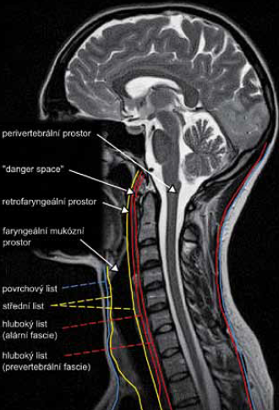
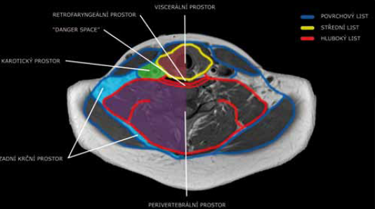
Hluboká krční fascie!
- hluboký, střední, povrchový list
Notes:
suprahyoid neck demonstrating the three deep cervical fascia layers; superficial (red); middle (orange) and deep layer (blue).

Slide 4
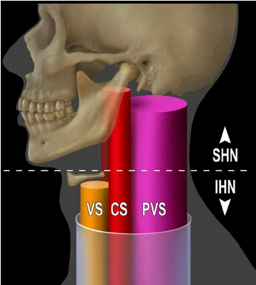
Supra i infrahyoidní ( karotický, retropharyngeální, prevertebrální)
Suprahyoidní
(viscerální, parafaryngeální, prostor žvýkacích svalů, bukální, parotický,
sublinguální,submandibulární , retrofaryngeální, prevertebrální ,
karotický)
Infrahyoidní
(viscerální, přední krční, zadní krční, karotický, retropharyngeální,
prevertebrální)
Notes:
Společné : karotický, retropharyngeální, prevertebrální

Slide 5
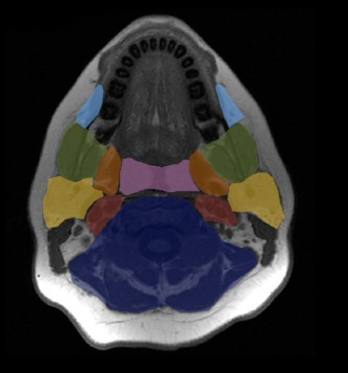
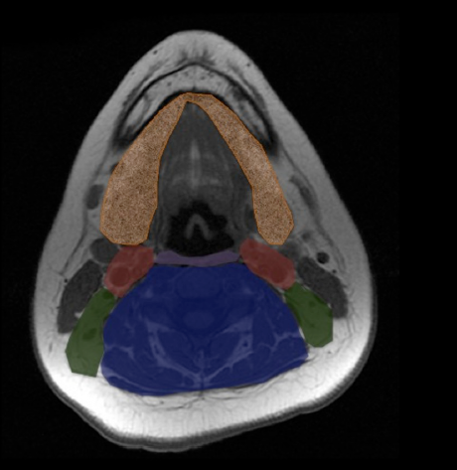
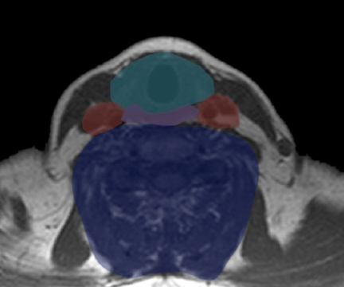
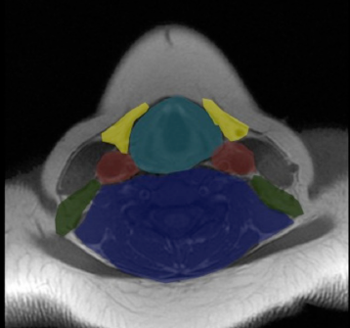
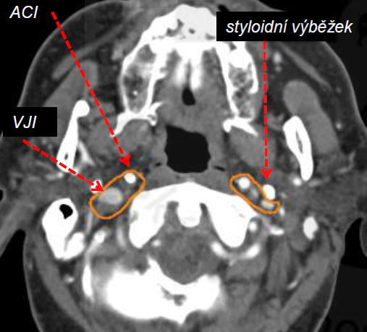
Karotický prostor
*
*
Od foramen jugulare k oblouku aorty
suprahyoidně
infrahyoidně
Obsahuje:
a.carotis interna et comunnis
v.jugularis interna
sympatický plexus
IX.-XI. hlavový nerv
hluboké krční uzliny
Notes:
5
Od foramen jugulare k oblouku aorty
Obsahuje:
a.carotis interna et comunnis
v.jugularis interna
sympatický plexus
IX.-XI. hlavový nerv
hluboké krční uzliny
infrahyoidně

Slide 6
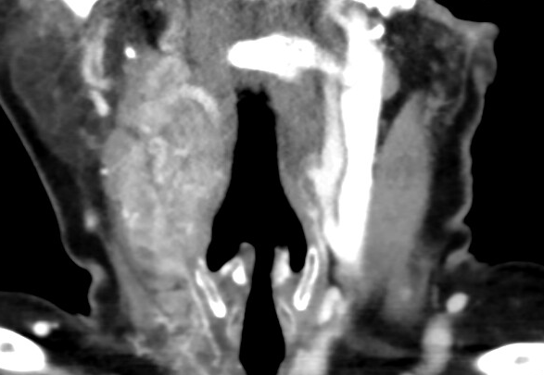
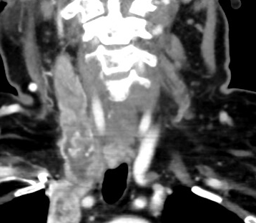
Karotický prostor
Nejčastěji zvětšené uzliny
Cave ! komunikace s nitrolebím (perivaskulární a perineurální šíření)
záněty | absces, lymfadenitida
benigní nádory | paraganglion, meningeom (skrz for.jugulare),neurogenní tumory
maligní nádory | lymfom, uzlinové metastázy
Pseudomasy, cévní patologie
metastáza světebuněčného karcinomu
Notes:
záněty – absces, lymfadenitida
benigní nádory – paraganglion, meningeom (skrz for.jugulare),neurogenní tumory
maligní nádory – lymfom, uzlinové metastázy
pseudomasy – atypie cév
cévní patologie
Metastáza grawitze
435822/416 CT z 30.3.2015 – metastáza světebuněčného karcinomu z renálních bb, histol. Odebrána z pravé tonsily. Infiltrace parafaryngeálního prostoru s šířením kaudálně, infitrace karotického prostoru, metastázy v uzlinách

Slide 7
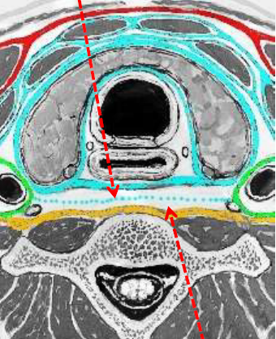
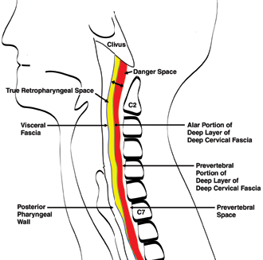
Retrofaryngeální prostor
Fascia alaris (intercarotica)
Přední kompartment – od baze lební končí ve výši C6-C7
Zadní kompartment – pokračuje do zadního mediastina
nebezpečný prostor, šíření zánětu
Záněty | celulilitis/ absces
Benigní nádory | hemagiom, lipom
Maligní nádory | Ca pharyngu, uzlinové metastázy
Trauma | hematom, plyn
Danger space
Notes:
infrahyoid neck demonstrating
visceral space (light blue), carotid space (red), retropharyngeal space (purple) andretr
perivertebral space (dark blue).
Danger space
Záněty – celulilitis/ absces
Benigní nádory – hemagiom, lipom
Maligní nádory – Ca pharyngu, uzlinové metastázy
Trauma – hematom, plyn
retropharyngeální (Gilleteho) prostor- kompartment mezi dvěmi parafaryngealními prostory, je vpředu ohraničen střední vrstvou hluboké krční fascie a dorzálně alárním listem hluboké vrstvy hluboké krční fascie. Od baze lebni po bifurkaci trachey, kde ve výši obratlového těla Th1, se oba listy spojujé.
Halouska 930303/4202

Slide 8
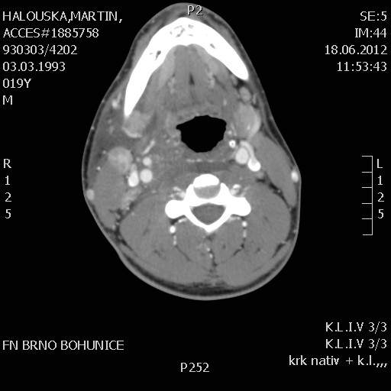
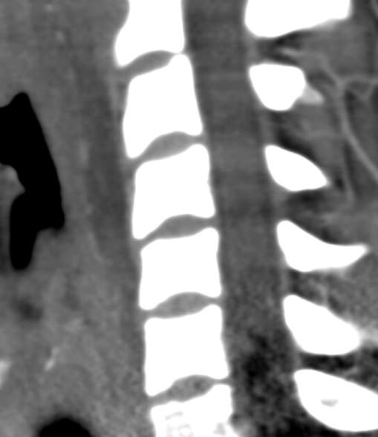
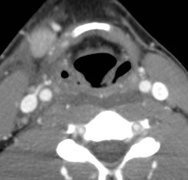
Retrofaryngeální absces
Notes:
infekce přímou cestou - traumatická perforace zadní stěny faryngu/jícnu; nepřímou cestou - z parafaryngealního prostoru/nosu/nasopharyngu/sinů
primárně tento prostor obsahuje lymfatickou tkáň (regrese ve věku kolem 5 let - častější u dětí)
! mediastinitida, emypém hrudníku, obstrukce dých. cest v úrovni faryngu
Halouska 930303/4202
Danger space

Slide 9
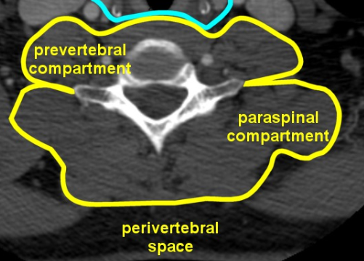
Prevertebrální
(perivertebrální) prostor
Sahá až ke kostrči
*
*
Obsahuje:
prevertebrální svaly
paraspinální svaly
vertebrální cévy
mm.scaleni
krční páteř
n.phrenicus
kořeny míšních nervů
Notes:
4
Sahá až ke kostrči
Obsahuje:
prevertebrální svaly
paraspinální svaly
vertebrální cévy
mm.scaleni
krční páteř
n.phrenicus
kořeny míšních nervů

Slide 10
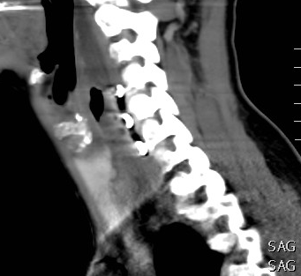
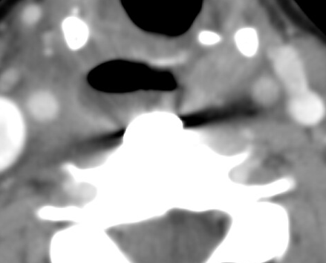
Prevertebrální
(perivertebrální)
Trauma | edém, hematom
Pseudomasy | degenerativní změny krční páteře
Záněty | spondylodiscitida
Benigní nádory | neurogenní, kostní tumory
Maligní | kostní tumory (primární, sek.), neurogenní či měkkotkáňové
Absces prevertebrálního prostoru
Notes:
Trauma – edém, hematom
Pseudomasy – degenerativní změny krční páteře
Záněty – spondylodiscitida
Benigní nádory – neurogenní, kostní tumory
Maligní – kostní tumory (primární, sek.), neurogenní či měkkotkáňové
Vlasinova- 855224/4239
Prevertebrální prostor mezi obratlovými těly prevertebrálním listem hluboké krční fascie, laterálně dosahuje k transverzálním výběžkům kde prevertebrálůní fascie přirůstá.
trauma, iatrogenní instrumentarium
! osteomyelitida a instabilita páteře
Absces prevertebrálního prostoru

Slide 11
Suprahyoidní prostory
Viscerální
Retrofaryngeální
Parafaryngeální
Prevertebrální (perivert.)
Karotický
Prostor žvýkacích svalů
Bukální
Parotický
Sublinguální
Submandibulární
Notes:
suprahyoid region demonstrating
pharyngeal mucosal space (pink), parapharyngeal space (orange), masticator space
(green), parotid space (yellow), buccal space (light blue), carotid (red) and perivertebral
space (dark blue)
suprahyoid region demonstrating
submandibular space (light orange), carotid space (red), retropharyngeal space (purple),
perivertebral space (dark blue) and posterior cervical space (green

Slide 12
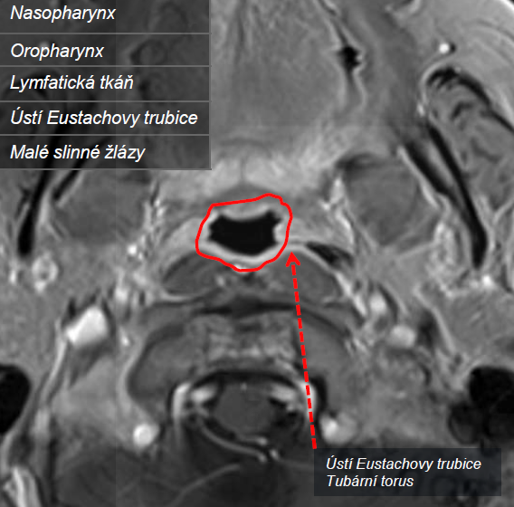
Viscerální prostor
Pharyngeální mukózní prostor
*
Patologické procesy související se stěnou pharyngu
Záněty | tonsilitis, absces
Benigní nádory | pleomorfní adenom
Maligní nádory | dlaždiocbuněčný Ca, NHL
Notes:
suprahyoid region demonstrating
submandibular space (light orange), carotid space (red), retropharyngeal space (purple),
perivertebral space (dark blue) and posterior cervical space (green
- T1 weighted axial plan image of infrahyoid neck demonstrating anterior cervical
space (yellow), visceral space (light blue), carotid (red), posterior cervical space (green)
and perivertebral space (dark blue).
Patologické procesy související se stěnou pharyngu
Záněty – tonsilitis, absces
Benigní nádory – pleomorfní adenom
Maligní nádory – dlaždiocbuněčný Ca, NHL
*

Slide 13
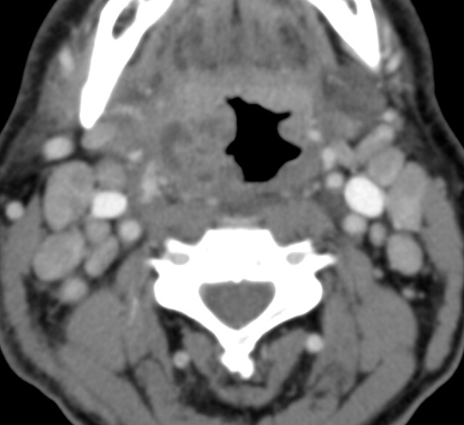
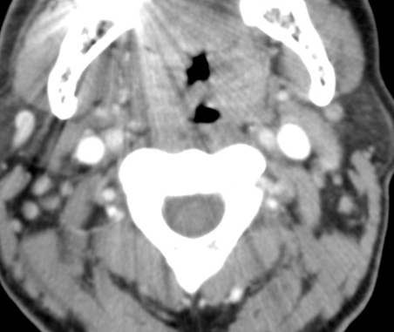
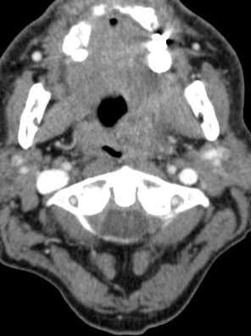
Tonzilární absces
„kissing sign“
Spinocelulár.karcinom tonsily s propagací do parafaryngeálního prostoru.
Notes:
Tonzilární absces
kissing sign 600308/1227
tonsilla palatina zvětšená (větší něž 2cm) s abscesovou formací, bilaterální nález „kissing tonsils“, redukce vzduch sloupce
peritonzilární absces - v peritonziálním prostoru (přední a zadní patrový oblouk, kapsula tonzily, m.constrictor pharyngis superior)
peritonzilární absces se může šířit do parafaryngeal / masticator / submandibular prostoru.
klinický obraz: bolest, odynophagia, slintání, změna hlasu, teplota, deviace uvuly, asymetrie patrových oblouků, posun tonzily směrem mediálně.
dif dg. retenční cysta, hyperplazie tonzily, retrofaryngealní absces, tonzilární spinocel. ca, non hodgkin lymfom

Slide 14
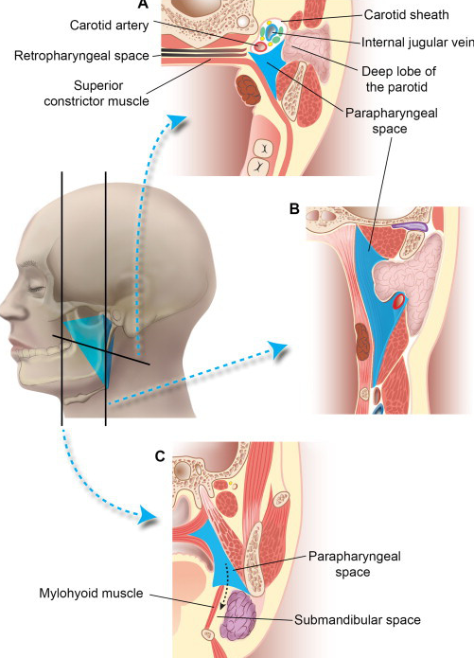
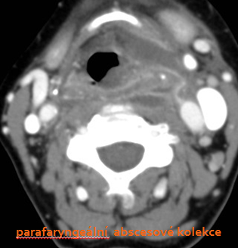
Parafaryngeální prostor
Většinou postižen sekundárně patologickými procesy
z okolí
*
*
Obsahuje: tuk, větve n,.trigeminus, pl.venosus pterygoidei, a.maxillaris, a.pharyngica ascendens
Záněty | celulilitis/ absces
Benigní nádory | pleomorfní adenom, lipom
Maligní nádory | Ca pharyngu, karcinom slinné žlázy, lymfom
Pseudomasy | branchiální cysta
*
*
Notes:
3
Obsahuje: tuk, větve n,.trigeminus, pl.venosus pterygoidei, a.maxillaris, a.pharyngica ascendens
Záněty – celulilitis/ absces
Benigní nádory – pleomorfní adenom, lipom
Maligní nádory – Ca pharyngu, karcinom slinné žlázy, lymfom
Pseudomasy – branchiální cysta
parafaryngeální abscesové kolekce
*

Slide 15
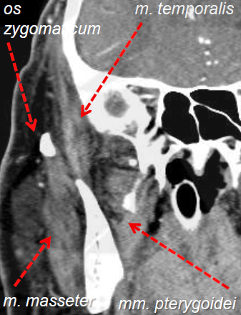
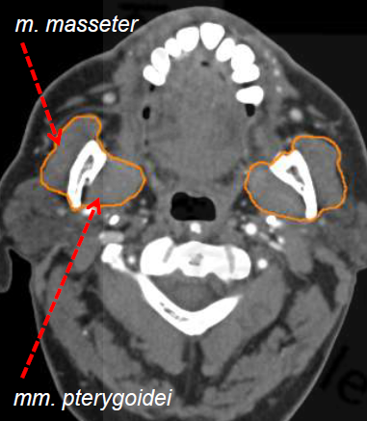
Prostor žvýkacích svalů
*
*
6
Obsahuje:
mandibula
žvýkací svaly
vasa et nervus alveolaris inferior
Notes:
6
Obsahuje:
mandibula
žvýkací svaly
vasa et nervus alveolaris inferior

Slide 16
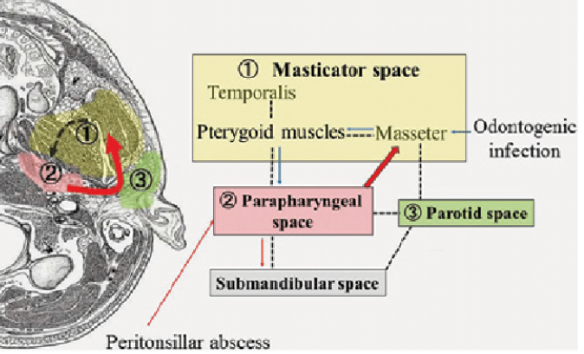
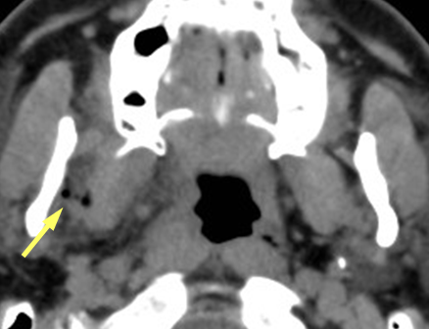
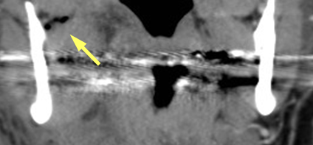
Prostor žvýkacích svalů
přítomnost kosti – širší spektrum patologií
záněty | odontogenní etio ( 2.premolár a moláry), osteomyelitida mandibuly
benigní nádory | hemangiom, leiomyom, neurogenní tumory
maligní nádory | měkkotkáňové a kostní tumory, NHL
Absces, odontogenní původ
Notes:
Anatomy of the masticator space and adjacent or communicating compartments, together with delineation of associations of the masticator space to the surrounding head and neck spaces. Dotted lines show the preferred common pathways of intra-and extraspatial extension of infection. In terms of odontogenic infections, note that abscess into the parapharyngeal space always spreads laterally through the masseter and medial pterygoid muscles, as shown by the thin blue arrows. Regarding peritonsillar abscess, infections extend from the parapharyngeal space caudally to the submandibular space (thin arrow). The unique extensions of the current cases from the parapharyngeal space to the masticator space are indicated by the thick arrow.
přítomnost kosti – širší spektrum patologií
záněty – odontogenní etio ( 2.premolár a moláry), osteomyelitida mandibuly
benigní nádory - hemangiom, leiomyom, neurogenní tumory
maligní nádory – měkkotkáňové a kostní tumory, NHL
Babej 710813/9357- odontogenní původ, 46
hluboký krční prostor obsahující žvýkací svaly, zadní porci těla a ramus mandibuly, 3.větev trigeminu
Absces, odontogenní původ

Slide 17
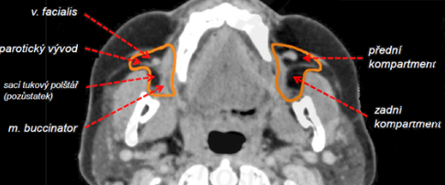
Bukální prostor
*
*
Prostor nekompletně ohraničen fasciemi
Zejm. tukem vyplněný prostor mezi m.buccinator
a platysma
2 kompartmenty, hranicí je parotický vývod
Pozůstatek sacího tukového polštáře v zadním komp.
(nižší denzita)
Obsahuje:
tuk
m.buccinator
parotický vývod
a.et v. facialis
bukální větev n.mandibularis n.V a n.VII
uzliny
Notes:
Obsahuje:
tuk
m.buccinator
parotický vývod
a.et v. facialis
bukální větev n.mandibularis n.V a n.VII
uzliny

Slide 18
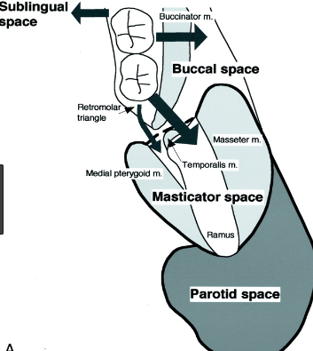
Bukální prostor
Postižení zejm.sekundárně z prostoru žvýkacích svalů a submandibulárního
záněty | šíření z okolí (čelist), lymfadenitida
benigní nádory | hemangiom, lipom, pleomorfní adenom
maligní nádory | karcinom malé slinné žlázy, dlaždicový karcinom z okolí, uzlinové metastázy, měkkotkáňový sarkom, NHL
pseudomasy | akcesorní parotis, dilatovaný parotický vývod
Notes:
záněty – šíření z okolí (čelist), lymfadenitida
benigní nádory - hemangiom, lipom, pleomorfní adenom
maligní nádory – karcinom malé slinné žlázy, dlaždicový karcinom z okolí, uzlinové metastázy, měkkotkáňový sarkom, NHL
pseudomasy - akcesorní parotis, dilatovaný parotický vývod

Slide 19
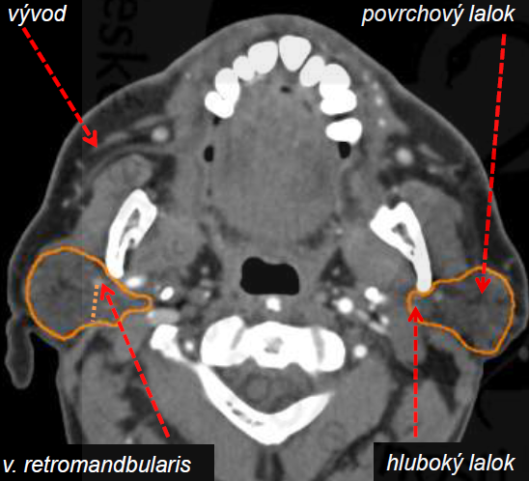
Parotický prostor
n.facialis je hranicí mezi hlubokým a povrchovým lalokem
*
*
Obsahuje
gl.parotis
arteria carotis externa
vena retromandibulris
uzliny
n.facialis
Notes:
8
Obsahuje
gl.parotis
arteria carotis externa
vena retromandibulris
uzliny
n.Facialis
n.facialis je hranicí mezi hlubokým a povrchovým lalokem

Slide 20
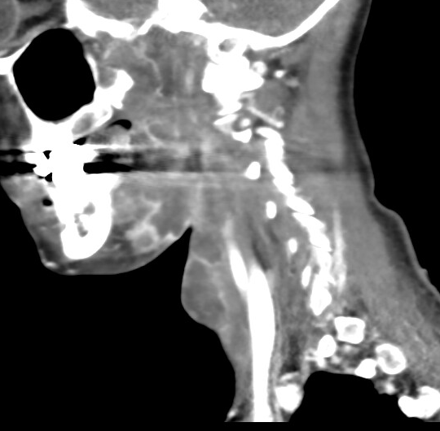
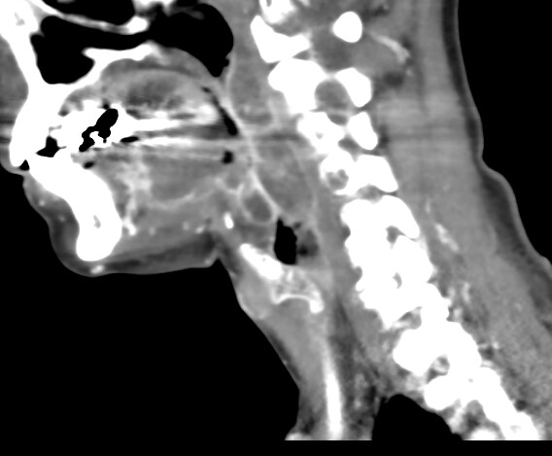
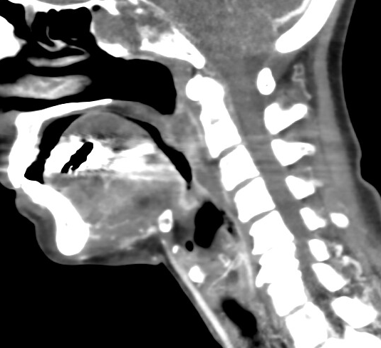
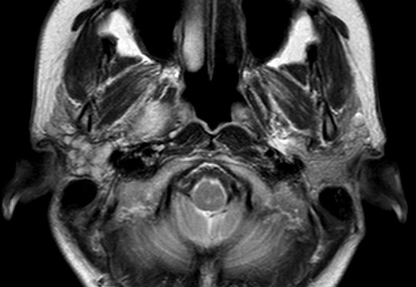
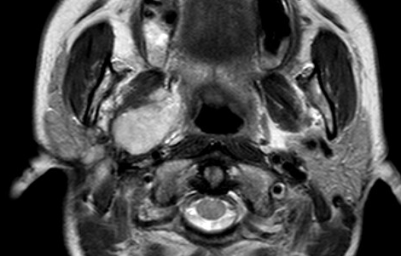
Parotický prostor
Intraparotické léze obklopeny parenchymem
Většina patologií primárně z tohoto prostoru
1
záněty | parotitida, lymfadenitida, absces, Sjogrenův syndrom
pseudomasy | přídatná gl.parotis, dilatace vývodu
benigní nádory | pleomorfní adenom, Warthinův tumor, schwanom n.facialis
maligní nádory | CA, NHL, metastázy uzlin
cévní | aneurysma ACE, tromboza v.retromandibularis
2
3
MR 2010
CT 2017
Notes:
záněty – parotitida, lymfadenitida, absces, Sjogrenův syndrom
pseudomasy – přídstná gl.parotis, dilatace vývodu
benigní nádory – pleomorfní adenom, Warthinův tumor, schwanom n.facialis
maligní nádory – CA, NHL, metastázy uzlin
cévní – aneurysma ACE, tromboza v.retromandibularis
Stav po komplexní onkologické léčbě s resekcí pravé příušní a podčelistní žlázy pro ca příušní žlázy.
Vpravo na krku vícečetné patologické infiltráty se sycením sept s částečně i cystoidní složkou. Infiltrát v dutině ústní v návaznosti na úhel mandibuly vpravo, kde je patrna destrukce přilehlé kosti - od minule progrese rozsahu kostní destrukce, odstup proc. articularis v kontaktu se vzduchem při defektu měkkých tkání, proc. coronoideus vzduchovou kapsou obklopen.
Velikost samotného měkkotkáňového infiltrátu se v mezidobí výrazněji nemění.
Sytící se homogenní lymf. uzlina ve sk. I ve střední čáře 12x9mm.
Parafaryngeálně vpravo v úrovni meso- a hypofaryngu, částečně epipharyngu , navazuje infiltrát s útlakem a deformací vzduchového sloupce - při srovnání se jeví velikost bez progrese. Usury jazylky a chrupavky štítné zprava - obraz stac.
Kaudálně v úrovni št. chrupavky vpravo se vyklenuje povrchově patolog. kulovitá léze denzit kolem 35HU dnes vel. 22 mm, stacionární, další obdobná léze je patrna na krku dorzálně za v. jug. vysoko pod bazí vpravo - dnes 22mm.
Hypodenzní obsah ve sphenoidální dutině vpravo, dnes jej zcela vyplňuje, chová se expanzivně s destrukcí přilehlého skeletu - tureckého sedla a hrotů pyramidy.
Dále rozšíření neuroforamen C3/4 vpravo. Několik drobných ložiskových hypodenzit v tělech Cpáteře.
ŠŽ spolehlivě nediferencuji.
Hloušková 625409/0194 -histol pleiomorfní adenom parotidy, hlubokého listu, propagace do parafaryng. prostoru
CT 2017

Slide 21
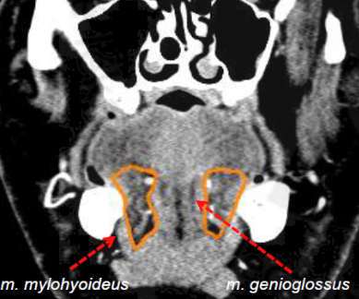
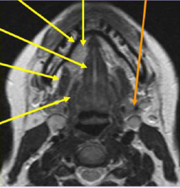
Sublinguální prostor (spodina dutiny ústní)
Není ohraničen fasciemi
Komunikuje se submandibulárním
Nejlépe v koronární rovině
n.hypoglossus ant.
a. a v.lingualis
n.IX,XII,n.lingualis(n.V)
podjazyková slinná žláza
hluboký lalok podčelistní žlázy
podjazykové uzliny
Podjazyková žláza
Podčelistní žláza
m.genioglossus
m.mylohyoid
m.hypoglossus
Notes:
n.hypoglossus ant.
a. a v.lingualis
n.IX,XII,n.lingualis(n.V)
podjazyková slinná žláza
hluboký lalok podčelistní žlázy
podjazykové uzliny
Podčelistní žláza
m.hypoglossus

Slide 22
Sublinguální prostor
záněty | odontogení celulitis/absces
pseudomasy | dilatace vývodu slinné žlázy
cysty | lymfangiom, ranula, dermoid
benigní nádory | pleomorfní adenom, hemangiom
maligní nádory | karcinom jazyka, karcinom slinné žlázy, metastázy uzlinv
Notes:
záněty – odontogení celulitis/absces
pseudomasy – dilatace vývodu slinné žlázy
cysty- lymfangiom, ranula, dermoid
benigní nádory – pleomorfní adenom, hemangiom
maligní nádory – karcinom jazyka, karcinom slinné žlázy, metastázy uzlin

Slide 23
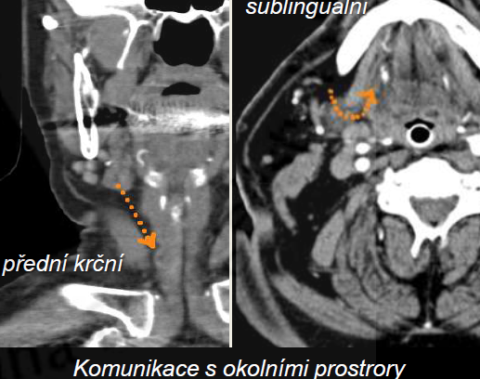
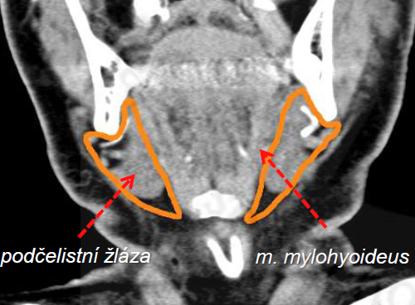
Submandibulární prostor
Dorzálně přechází v sublinguální prostor
Ve výši jazylky přechází v přední krční prostor
*
*
přední bříško m.digastricus
a. a v.facialis
n.,XII
povrchový lalok podčelistní žlázy
submandibulární a submentální uzliny
tuk
Notes:
přední bříško m.digastricus
a. a v.facialis
n.,XII
povrchový lalok podčelistní žlázy
submandibulární a submentální uzliny
tuk

Slide 24
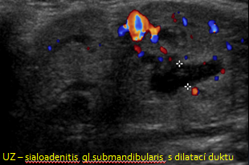
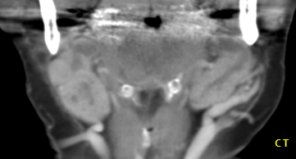
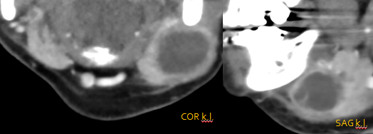
Submandibulární prostor
záněty | celulitis/absces
cysty | lymfangiom, dermoid,cysta d.thyreoglossus,ranula
benigní nádory | pleomorfní adenom, hemangiom
maligní nádory | metastázy uzlin, karcinom slinné žlázy, lymfom
Notes:
záněty – celulitis/absces
cysty- lymfangiom, dermoid,cysta d.thyreoglossus,ranula
benigní nádory – pleomorfní adenom, hemangiom
maligní nádory – metastázy uzlin, karcinom slinné žlázy, lymfom
UZ – sialoadenitis gl.submandibularis s dilatací duktu 415705/424
COR k.l. SAG k.l. cystický tumor v submandibulárním prostoru 425911/441 CT 19.7.2018 – spinocelulární karcinom. cystický tumor v submandibulárním prostoru vlevo naléhající na submandibulární žlázu

Slide 25
Infrahyoidní prostory
Viscerální
Přední krční
Karotický
Zadní krční
Retropharyngeální
Prevertebrální
Notes:
- T1 weighted axial plan image of infrahyoid neck demonstrating anterior cervical
space (yellow), visceral space (light blue), carotid (red), posterior cervical space (green)
and perivertebral space (dark blue).
infrahyoid neck demonstrating
visceral space (light blue), carotid space (red), retropharyngeal space (purple) and
perivertebral space (dark blue).

Slide 26
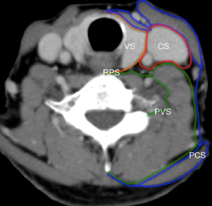
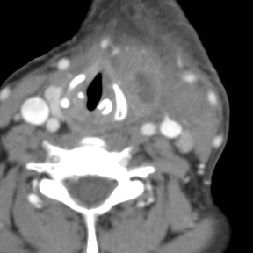
Viscerální
*
Laryngeální oblast
Thyroideální oblast
Parathyroideálnín oblast
Esophageální oblast
Štítná žláza
Příštitná tělíska
Paratracheální uzliny
n.Laryngeus recurrens
Hypopharynx
Larynx
Trachea
Jícen
Notes:
Štítná žláza
Příštitná tělíska
Paratracheální uzliny
n.Laryngeus recurrens
Hypopharynx
Larynx
Trachea
890614/4159 - Lacerace trachey v úrovni pod prstenčitou chrupavkou s pravděpodobným leakem v úrovni C6/7.
Jícen
Venera 790628/0195- AIT

Slide 27
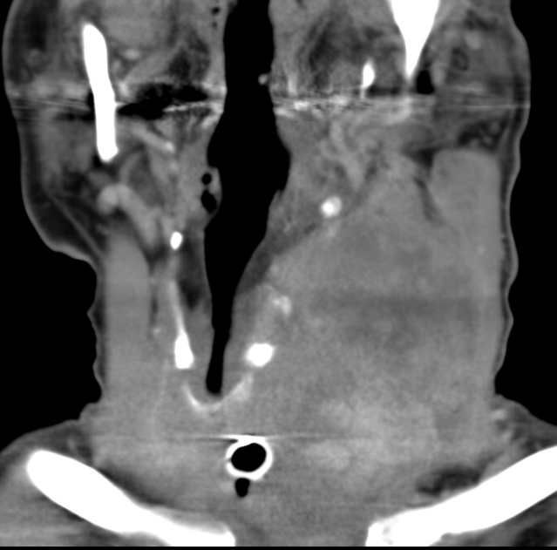


UZ
CT k.l. SAG
Abscedující anaplastický karcinom štítnice
CT k.l. COR
Notes:
Závěr:
Smíšeně echogenní expanze v oblasti isthmu a levého laloku štítnice propagující se do oblasti hor. mediastina vlevo a do měkkých tkání krku vlevo laterálně - zda vychází z tkáně štítnice či tuto jenom utlačuje nelze spolehlivě oddiferencovat. Oboustranně na krku zánětlivá lymfadenopatie.
Nevidíme tekutin. kolekci ani známky čertsvého zakrvácení.ese trachey v této etáži
Abscedující anaplastický karcinom štítnice 510512/079
CT k.l. COR

Slide 28
Přední a zadní krční prostor
Pokračují suprahyoidně (přední do submandibulárního)
Přední – tuk
Zadní – tuk, brachiální plexus, lymfatické uzliny
záněty | celulitis/absces
cysty | branchiogenní cysty
benigní nádory | lipom, hemangiom, neurogenní tumory (zadní)
maligní nádory | šíření z okolí, metastázy uzlin, lymfom
Notes:
Přední – tuk
Zadní – tuk, brachiální plexus, lymfatické uzliny
záněty – celulitis/absces
cysty- branchiogenní cysty
benigní nádory – lipom, hemangiom, neurogenní tumory (zadní)
maligní nádory – šíření z okolí, metastázy uzlin, lymfom

Slide 29
Hodnocení
Z jakého prostoru?
Co je normálním obsahem?
Jaké patologie přichází v úvahu ?
Diff dg?

